Slide 1
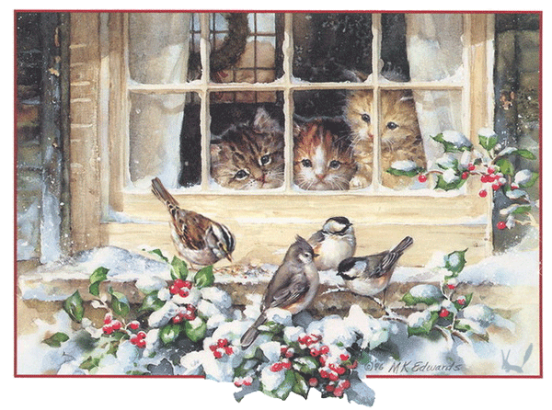
Поможем
зимующим птицам

Slide 2
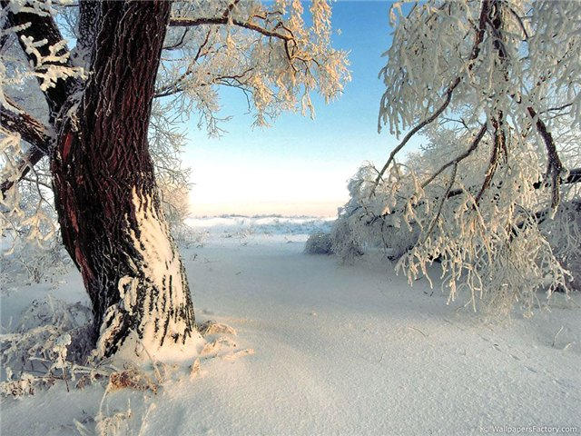
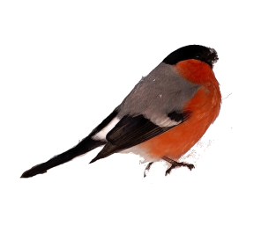
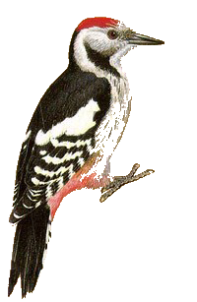
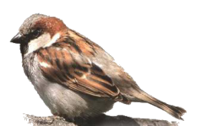
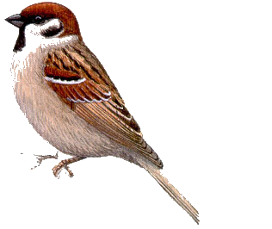
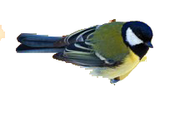
Бывают птицы разными:
Одни боятся вьюг
И улетают на зиму
На добрый, теплый юг.
Другие, те народ иной:
В мороз над лесом кружат.
Для них разлука с Родиной,
Страшнее лютой стужи.

Slide 3
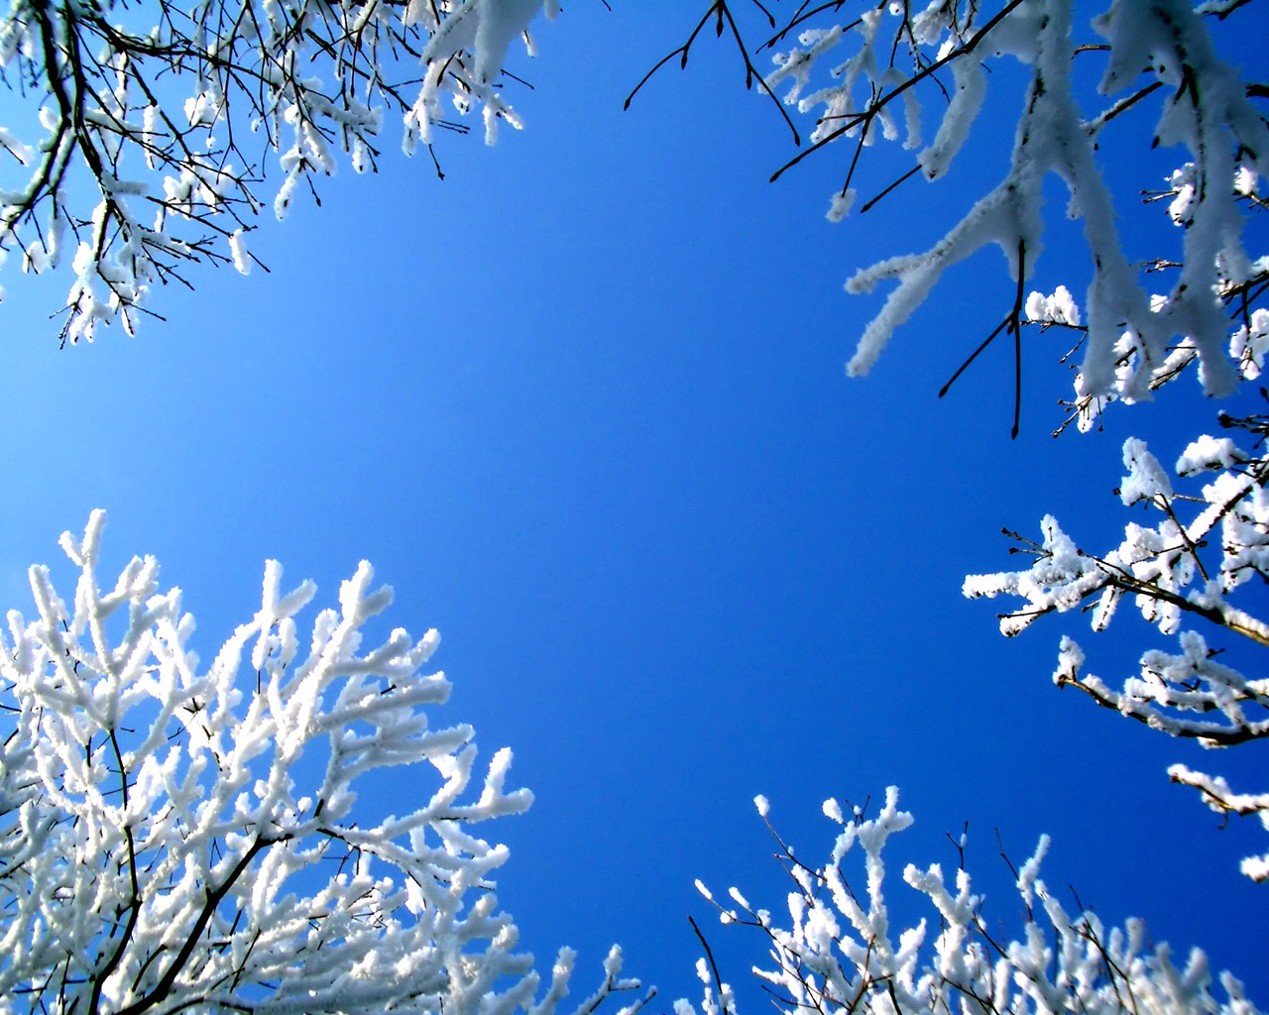
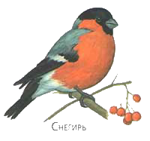
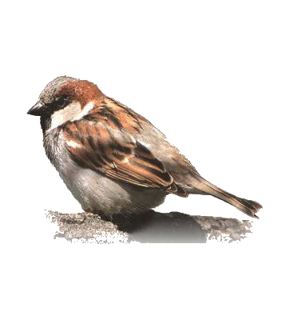
Как птицам перезимовать?
Известно, что у птах
Нет ни халатов ватных,
Ни байковых рубах.
У многих даже нет гнезда:
Они в грозу и град,
И под дождем и в холода
На ветках сидя спят.

Slide 4
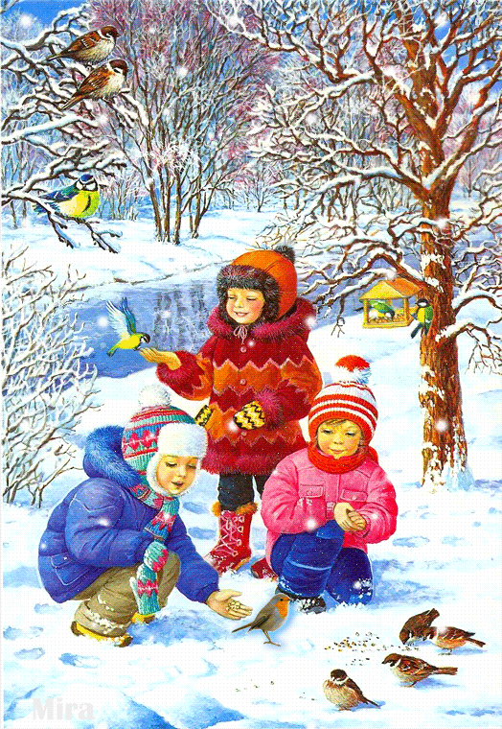
К их перышкам взъерошенным
Не пристают снежинки,
Они и под порошами
Резвятся для разминки.
Но если долго снег идет
И долго длится вьюга,
Тогда, друзья, приходится
Пичугам нашим туго.

Slide 5
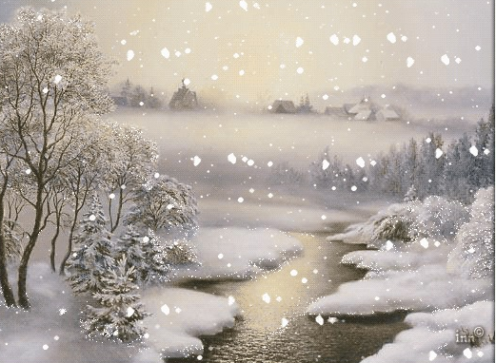
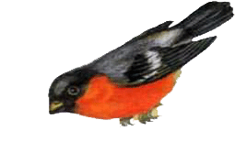
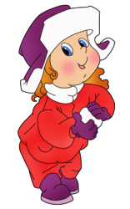
Сугробами засыпаны
Бугры, дворы, дорожки.
Не могут пташки отыскать
Ни зернышка, ни крошки.
И вот летают все слабей
Ворона, галка, воробей.
Скорей на помощь, дети!
Вот в этот самый трудный час
Спасенье птицы ждут от нас.
Кормите их! Согрейте!
Повесьте домик на суку!
Рассыпьте крошки на снегу,
А то и манной кашки…
И оживут бедняжки!

Slide 6
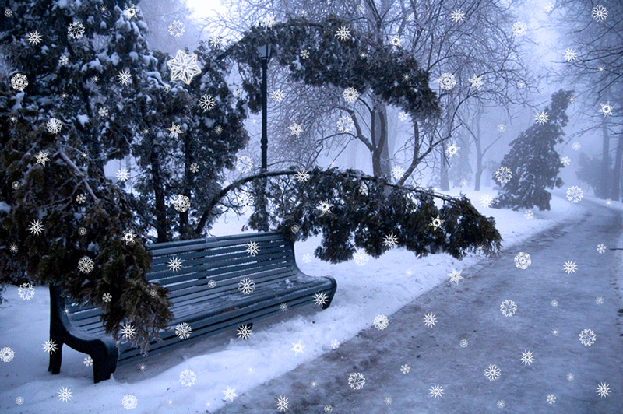
Покормите птиц зимой.
Пусть со всех концов
К вам слетятся, как домой,
Стайки на крыльцо.
Не богаты их корма.
Горсть зерна нужна,
Горсть одна –
И не страшна
Будет им зима.
Сколько гибнет их – не счесть,
Видеть тяжело.
А ведь в нашем сердце есть
И для птиц тепло.

Slide 7
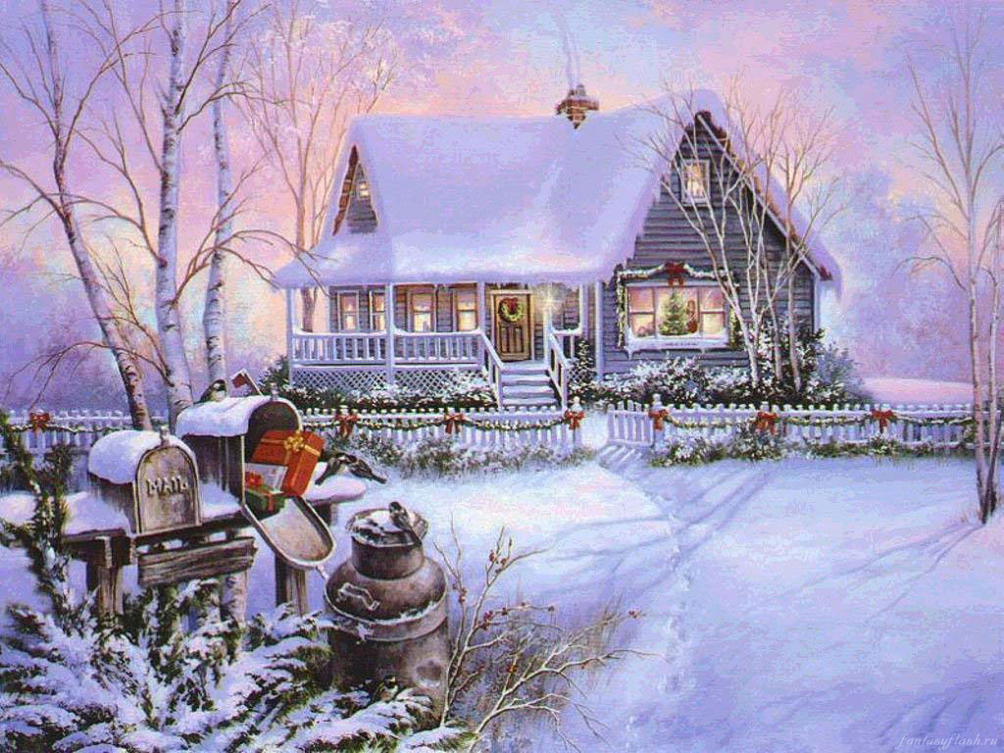
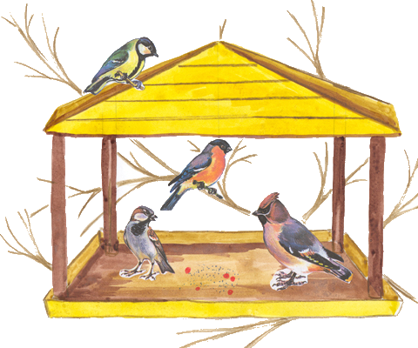
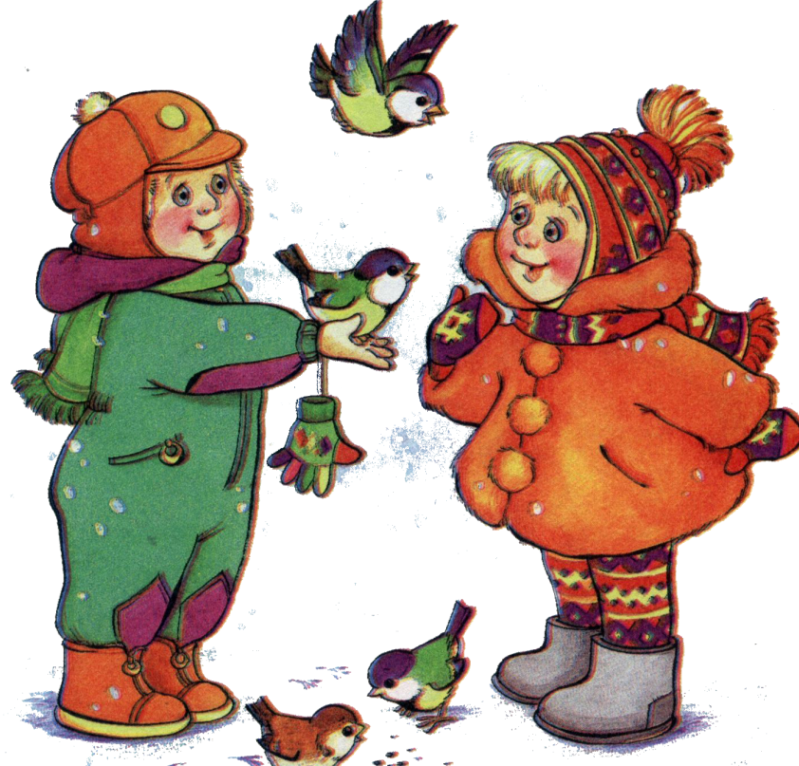
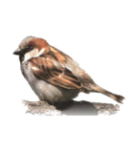
Разве можно забывать:
Улететь могли,
А остались зимовать
Заодно с людьми.
Приучите птиц в мороз
К своему окну,
Чтоб без песен не пришлось
Нам встречать весну!

Slide 8
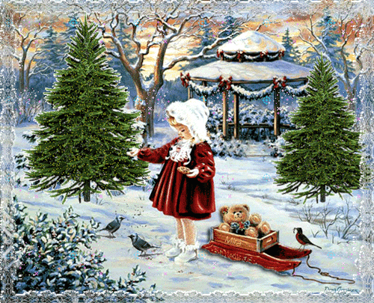
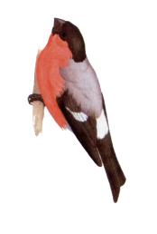

Slide 9
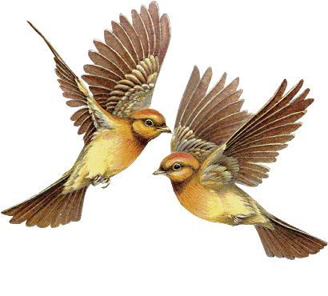
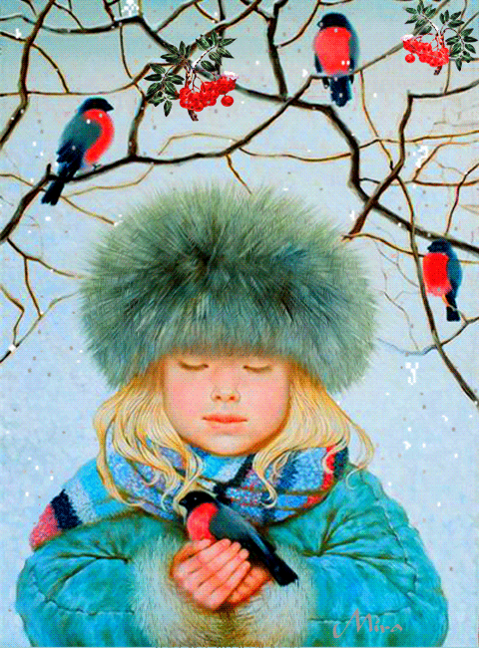
По небу весело скользя
Взлетят пернатые друзья
И пропоют, чирикая:
«Спасибо, вам великое!»

Slide 10
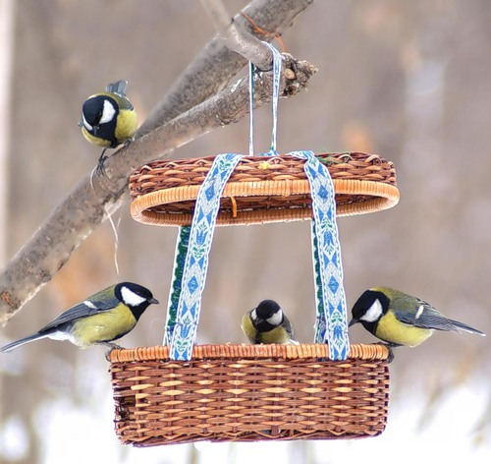
Мы кормушки смастерили.
Птичек в гости пригласили!
Прилетели птички- бойкие синички.
Угощение клевали
И тихонько напевали:
«Динь-дилень, динь-дилень,
Что за праздник!
Что за день!

Slide 11
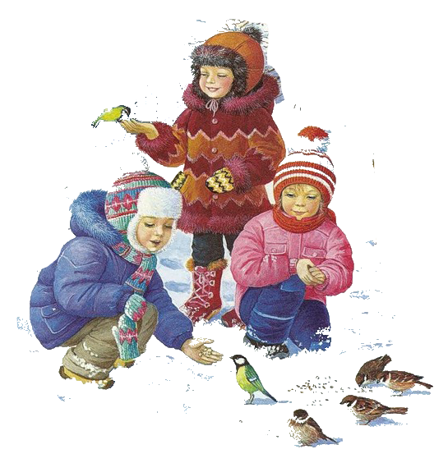
Что за чудо – детский сад,
Воспитал таких ребят!
Было им совсем не лень
В праздник наш – Синичкин день
Смастерить кормушки
Птичкам для пирушки!

Slide 12
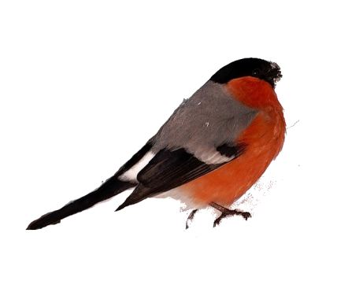
Зимние гости
Смастерили мы кормушки
Для голодных зимних птиц:
— Прилетайте к нам, подружки,
Стайки резвые синиц!
Снегири, за ними следом
К нам спешите под окно!
Мы накормим вас обедом — Есть и просо и пшено.
Галку, черную как сажа,
Мы не будем прогонять.
Воробью-плутишке скажем:
— Только, чур, не воровать.
А сороки-стрекотушки
Знай, кричат:
— И мне! И я!
Собирайтесь у кормушки,
Все пернатые друзья!

Slide 13
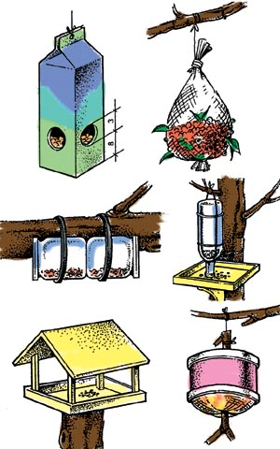
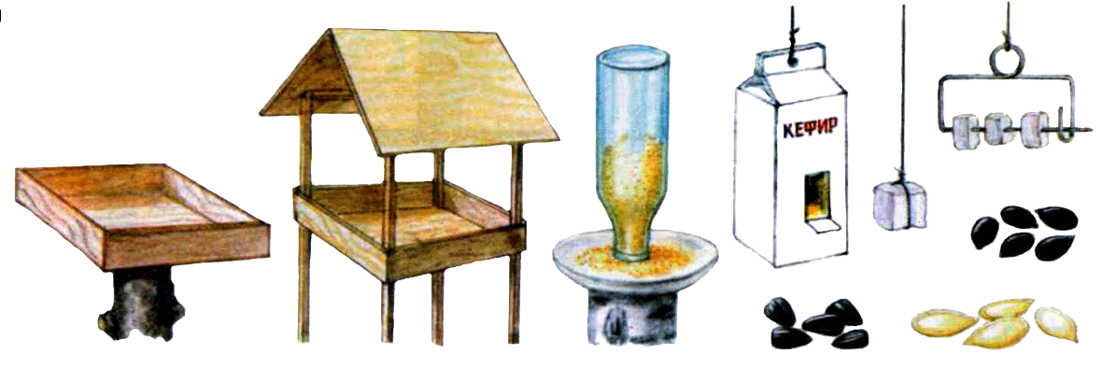
ВИДЫ
КОРМУШЕК
Что за стол среди берёз
Под открытым небом?
Угощает он в мороз
Птиц зерном и хлебом.

Slide 14
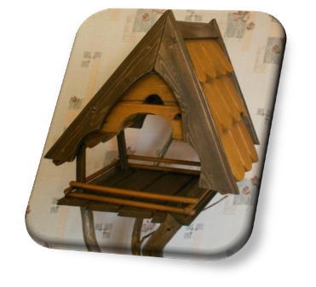
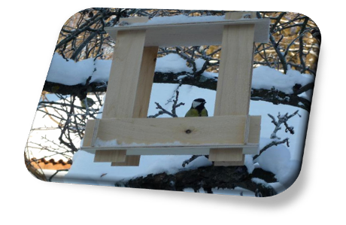
Самая простая кормушка для птиц — лоточек, окантованный невысоким бортиком. С помощью четырех бечевок такой лоточек привешивают на сук или к стене. Неудобства лотка очевидны: оставленный в нем корм в метель заваливается снегом, в ветреную же погоду и вовсе сдувается. Поэтому лучше лоточек сверху защитить двускатным навесом, а колышки, на которых будет держаться крыша, обвязать рядом палочек.

Slide 15
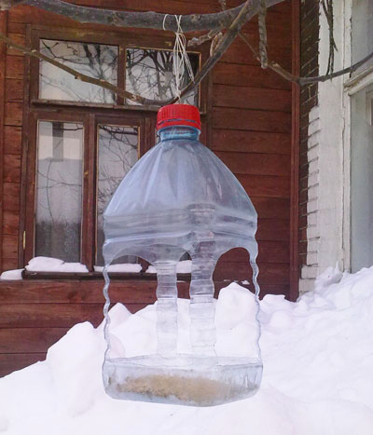
Хорошая кормушка может получиться и из бутылки большего объема, литров эдак пяти.
По бокам емкости вырезаются большие отверстия, на дно насыпается корм, а бутылка подвешивается к дереву.

Slide 16
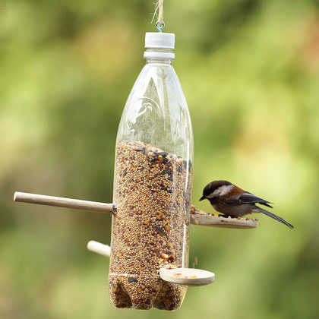
Для изготовления такой кормушки понадобится пластиковая бутылка, две деревянные ложки, винт и нож. В нижней и верхней части бутылки прорезаем отверстия диаметром примерно по 2 см, куда вставляем ложки. В крышку ввинчиваем винт, к нему привязываем веревку для подвешивания. Собственно, на этом все. Остается только заполнить кормушку кормом и закрепить на дереве.

Slide 17
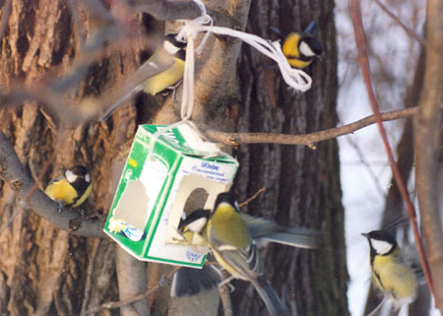
По такому же принципу делаем кормушку
из пакета из-под сока или молока:

Slide 18
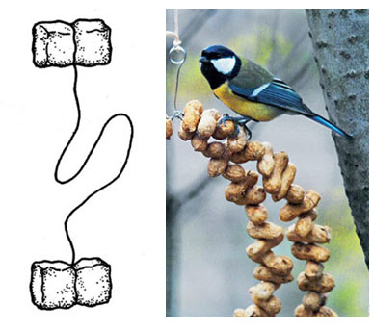
Но если природа не наделила вас способностью к созданию чего-то нового и в доме не нашлось ничего, что можно было бы пустить в ход, подойдет вот такой «бюджетный» вариант: на концах бечевки (около 40 см) привязываем кусочки несоленого сала, а бечевку вешаем на ветку - дешево и сердито. Но можно модернизировать и этот вариант и соорудить для пернатых целую съестную гирлянду.

Slide 19
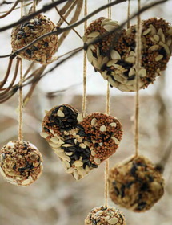
Такие съедобные кормушки можно сделать и более эстетичными. Размачиваем в воде и отжимаем белый хлеб; получившееся тесто смешиваем с семечками подсолнуха или тыквы и орешками.
Из этой массы формируем шарики, внутрь которых вкладываем два конца веревки, полученные изделия подсушиваем. Получившиеся шарики можно развесить наподобие елочных игрушек на деревьях – и красиво, и полезно.

Slide 20
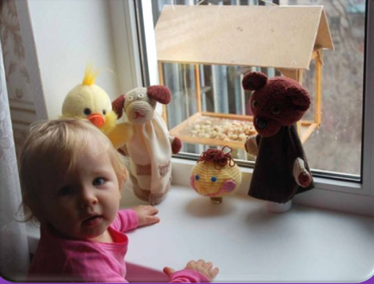
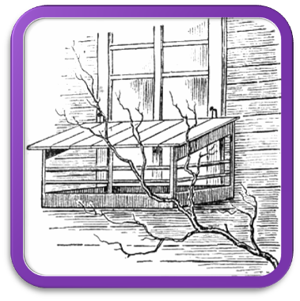
Очень распространены оконные кормушки. Это нехитрое сооружение представляет собой крытый ящик, застекленный по «фасаду» и имеющий по бокам сквозные лазы: один для синиц, другой для подсыпания кормовой смеси (располагают ближе к форточке). Оконная кормушка доставит большую радость и детям и взрослым: ведь через оконное стекло будут видны забавные сценки из птичьей жизни.

Slide 21
Правила подкормки птиц
Во время подкормки птиц не сорите в лесу, парке, саду: не оставляйте там газеты, бумажные и полиэтиленовые пакеты, жестяные банки и коробочки.
Кормушки для птиц должны быть очень скромными.

Slide 22
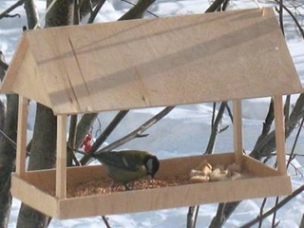
Корма в кормушках должно быть немного и только нужного птицам: семена дикорастущих трав, крошки хлеба, подсолнухи, кусочки несоленого сала.
Кормите птиц регулярно. Птиц нельзя подкармливать время от времени: именно зимой им очень нужна ваша поддержка, именно в морозы и метели гибнет большая часть птиц.

Slide 23
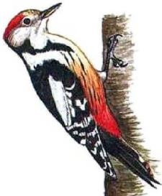
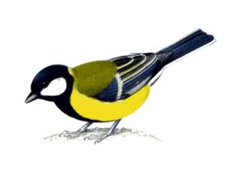
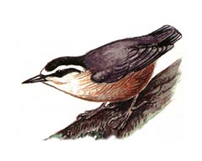
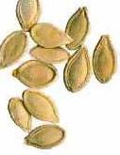
Арбузные и дынные семечки можно собирать ещё осенью. Их любят синицы, поползни и дятлы.

Slide 24
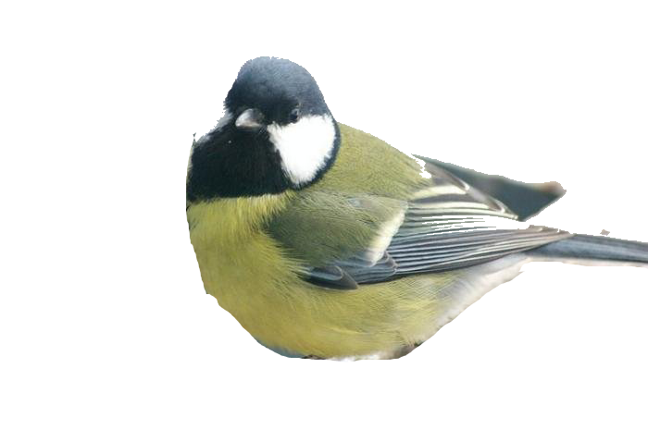
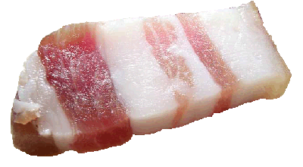
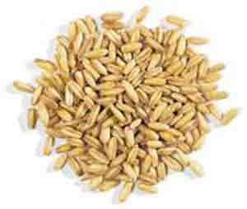
Кусочки сала годятся не всем птицам. Сало любят синички. Только сало не должно быть солёным. Овёс охотно съедят синицы, воробьи.

Slide 25
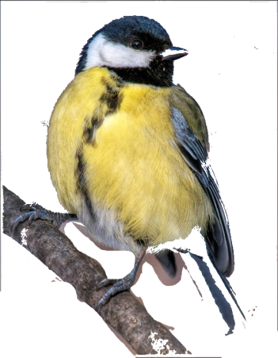
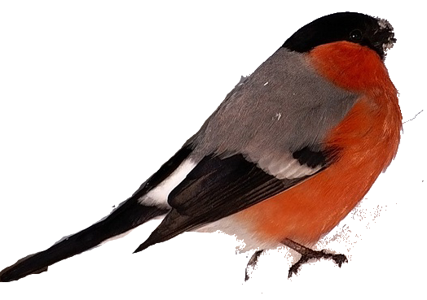
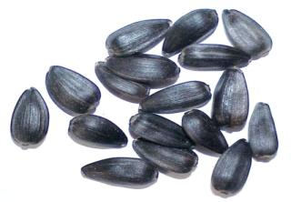
Подсолнечник – особенно мелкий, но не жареный, - лучший корм для снегирей, синиц, поползней и воробьёв. Перед засыпкой в кормушку их лучше слегка подавить.

Slide 26
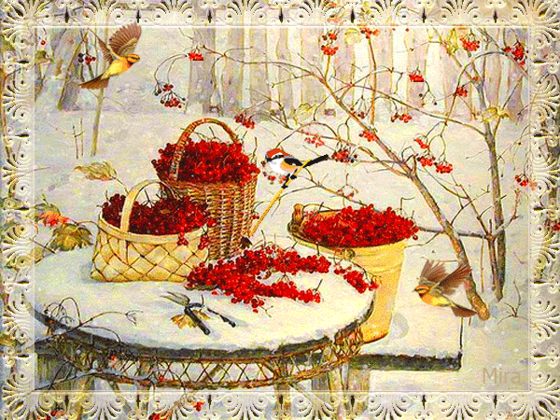

Slide 27
